Slide 1
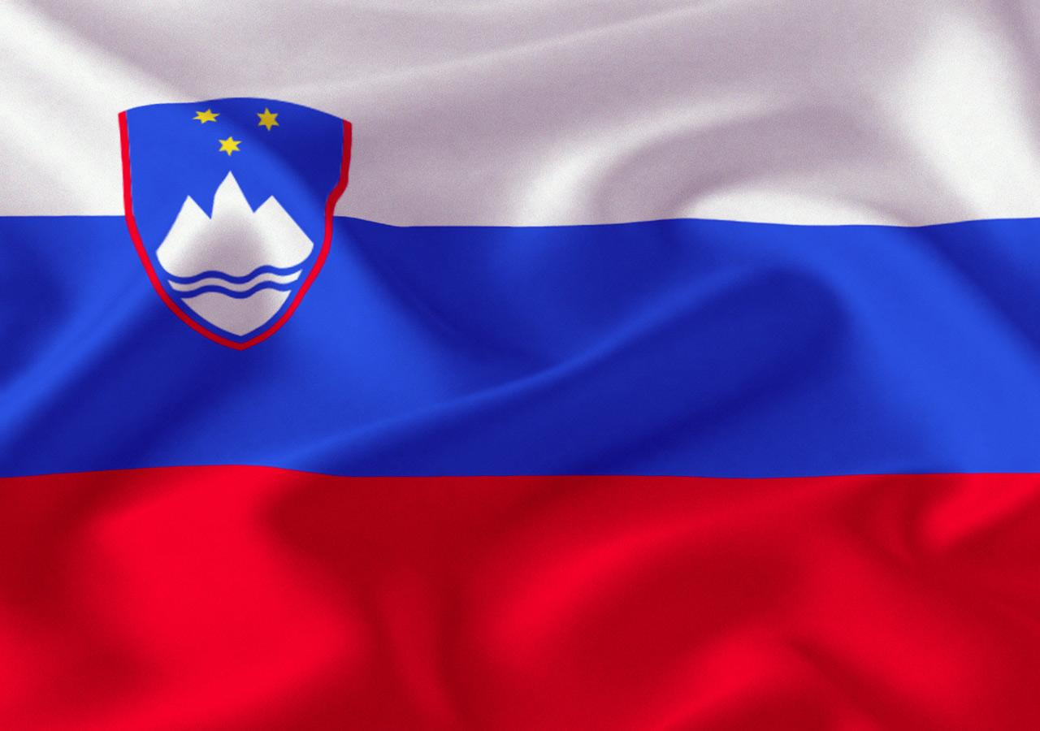
Čestitamo ob dnevu samostojnosti in enotnosti naše države Republike Slovenije!
30

